Slide 1
حلقه‌ها
در حل بسياري از مسائل با عملياتي روبرو مي‌شويم ، كه نياز به تكرار دارند و عمل تكرار آن ها به تعداد مشخصي انجام مي‌گيرد. فرض كنيد، بخواهيم ميانگين 100 عدد را محاسبه كنيم، در اينصورت منطقي بنظر نمي‌رسد كه 100 متغير مختلف را از ورودي دريافت كنيم سپس آن ها را جمع كنيم.

Slide 2
انواع حلقه ها
حلقه هاي با تکرار مشخص
حلقه هاي با تکرار نامشخص

Slide 3
حلقه هاي با تکرار مشخص
در اين نوع حلقه‌ها تعداد تكرار مشخص مي‌باشد اين حلقه از اجزاء زير
تشكيل مي‌شود:
1ـ انديس حلقه
2ـ مقدار اوليه براي انديس حلقه
3- مقدار افزاينده براي انديس حلقه (معمولا يك واحد در هر مرحله)
4ـ مقدار نهايي (تعداد تكرار حلقه)
5ـ شرطي براي كنترل تعداد تكرار حلقه

Slide 4
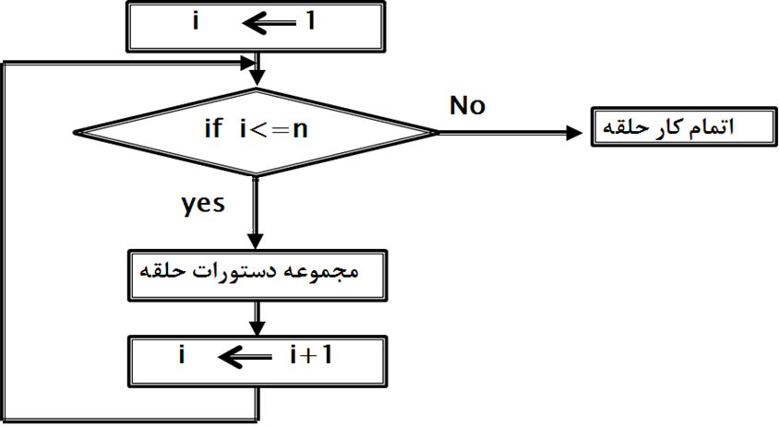
اين حلقه‌ها را غالباً با فلوچارت بصورت زير نمايش مي‌دهند:
مقدار اوليه براي انديس حلقه : 1
انديس حلقه : i
شرطي براي كنترل تعداد تكرار حلقه: i<=n
مقدار نهايي (تعداد تكرار حلقه): n
مقدار افزاينده براي انديس حلقه (معمولا يك واحد در هر مرحله) : +1

Slide 5
مثال : فلوچارتي رسم نمائيد كه عدد n را از ورودي دريافت كرده، مجموع اعداد از يك تا n را محاسبه كند.
n مقدار نهايي
i انديس حلقه

Slide 6
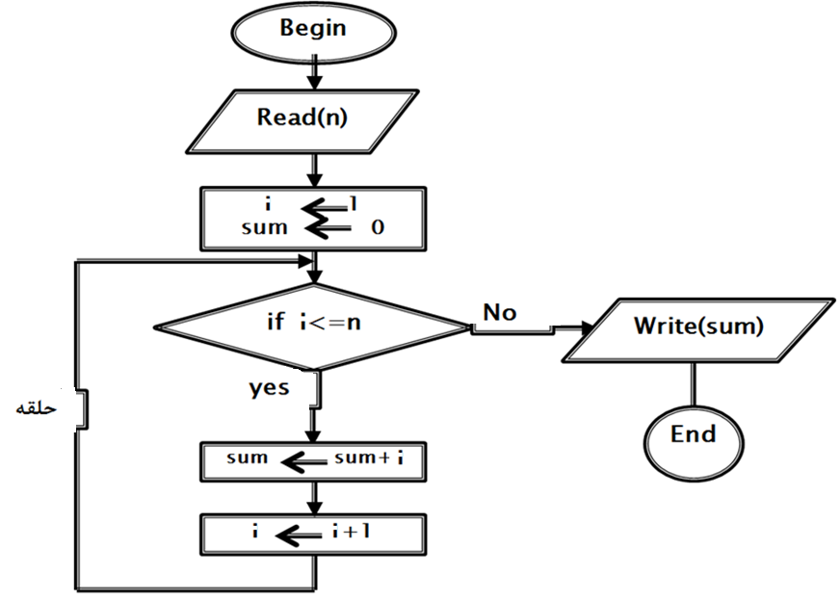

Slide 7
نمونه اجراي فلوچارت بالا بصورت زير است:
خروجي | N i sum
15 | 5 1 0 2 1 3 3 4 6 5 10 6 15

Slide 27
مثال : فلوچارتي رسم كنيد كه n عدد از ورودي دريافت كرده، بزرگترين مقدار از بين n عدد را پيدا كرده در خروجي چاپ نمايد.
انديس حلقه i
مقدار نهايي n
بزرگترين مقدار Max

Slide 28
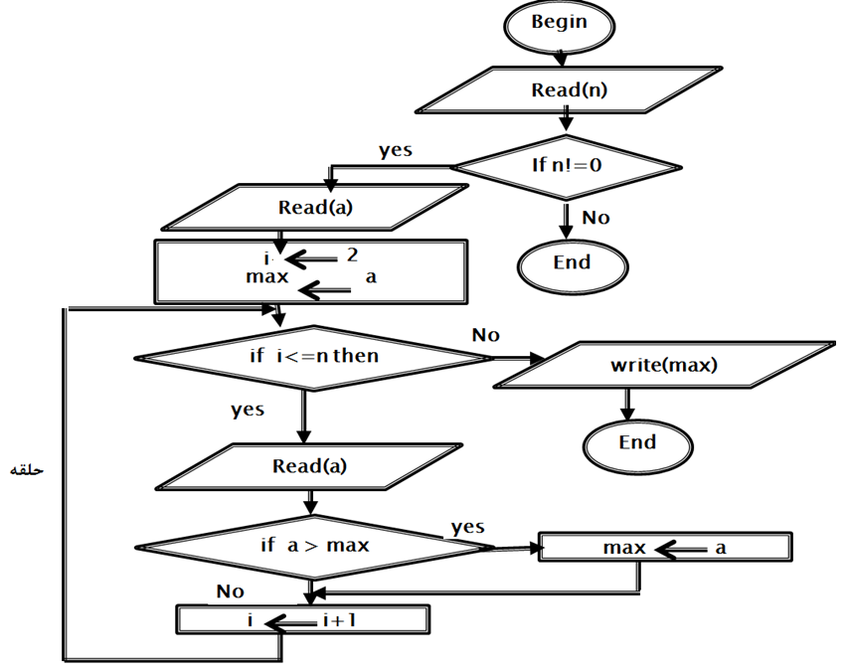

Slide 29
مثال : فلوچارتي رسم نمائيد كه n , x ، دو عدد صحيح مثبت را از ورودي دريافت كرده سپس x به توان n را محاسبه كند.
انديس حلقه i
مقدار نهايي n
عدد به توان n pow

Slide 30
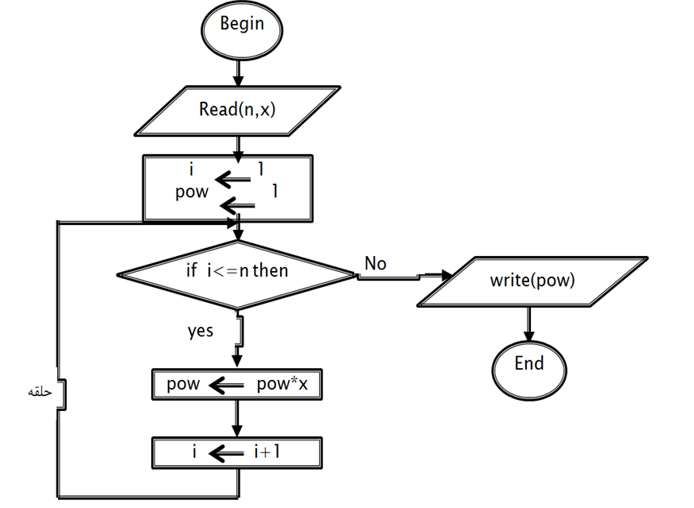

Slide 31
حلقه‌هايي كه تعداد تكرار آن ها مشخص نيست.
در اين حلقه‌ها با توجه به ورودي، تعداد تكرار مشخص مي‌شود. و دقيقاً نمي‌‌توان تعداد تكرار حلقه را بدون ورودي معين كرد. اين حلقه ها فقط شامل شرطي هستند كه تا زمانيكه برقرار باشد حلقه اجرا مي‌شود.

Slide 32
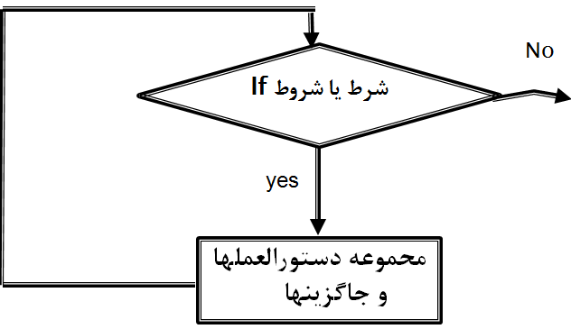
در حالت كلي اين نوع حلقه‌ها بصورت زير نمايش داده مي‌شوند:

Slide 33
مثال: فلوچارتي رسم كنيد كه عددي را از ورودي دريافت كرده سپس تعداد ارقام آن را شمرده در خروجي چاپ نمايد.
عدد خوانده شده N
تعداد ارقام count

Slide 34
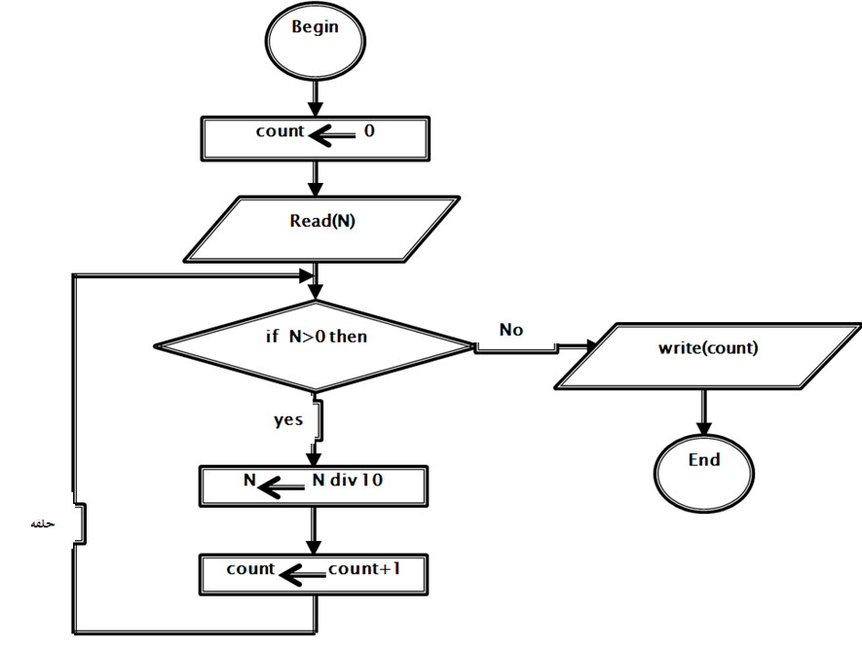

Slide 35
مثال : فلوچارتي رسم نمائيد كه عددي از ورودي دريافت كرده، سري فيبوناچي قبل از آن را توليد نمايد.
در حالت كلي جملات سري بصورت:
f_{k}=f_{k-1}+f_{k-2}
عدد خوانده شده N
جمله اول سري f₁
جمله دوم سري f₂
جمله سوم سري f₃

Slide 36
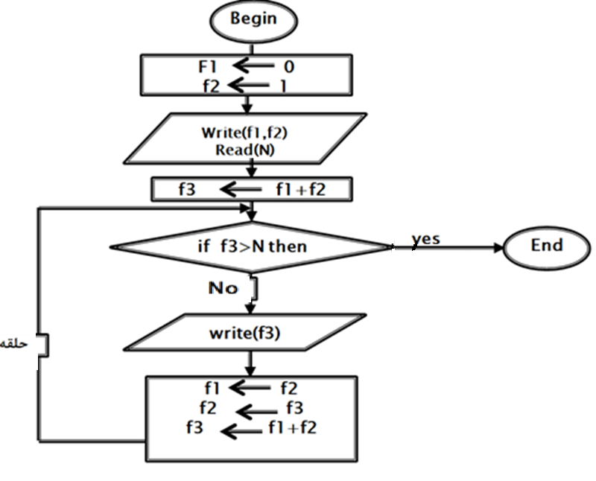

Slide 37
تمرين
1- فلوچارتي رسم نمائيد كه عددي از ورودي دريافت كرده، كامل بودن آن را بررسي نمايد. (عدد كامل، عددي است كه مجموع مقسوم‌عليه‌هاي آن با خودش برابر باشد.)
2- فلوچارتي رسم كنيد كه N را از ورودي دريافت كرده، N جمله سري فيبوناچي را توليد نمايد.
3ـ فلوچارتي رسم نمائيد كه دو عدد N , M را از ورودي خوانده، بزرگترين مقسوم‌عليه مشترك دو عدد را محاسبه و چاپ كند.

Slide 38
حلقه‌هاي تودرتو
الگوريتم‌‌هايي كه تا حال بكار برديم، فقط شامل يك حلقه بودند. در صورتي كه در بسياري از مسائل ممكن است نياز به استفاده از چند حلقه در داخل هم باشيم. در اين نوع حلقه‌ها بايد دقت بيشتري به خرج دهيم، تا مشكلي پيش نيايد. اگر از حلقه‌هاي نوع اول بصورت تودرتو استفاده كنيم در اينصورت براي هر حلقه شرط نهايي و انديس اوليه جداگانه بايد تعريف كنيم .

Slide 39
در حلقه‌هاي تودرتو به ازاي يكبار تكرار حلقه اوليه، حلقه داخلي به اندازه
مقدار نهايي خود تكرار مي‌شود. در كل اگر حلقه اوليه n بار تكرار شود و
حلقه داخلي m بار، در اينصورت كل حلقه :
n بار
بار تكرار خواهد شد.
m بار

Slide 40
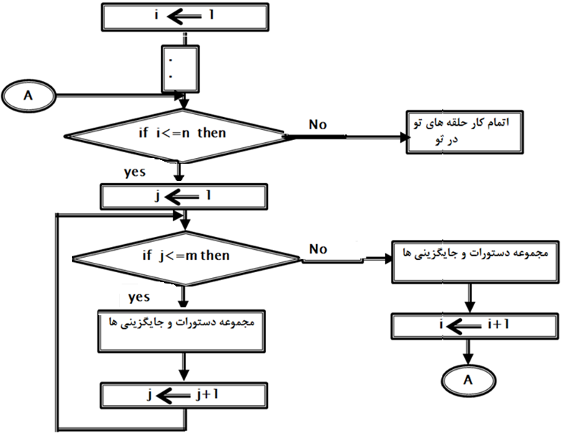

فلوچارت حلقه‌هاي تودرتو را مي‌توان بصورت زير نشان داد:
n بار
m بار

Slide 41
مثال : فلوچارتي رسم نمائيد كه N را از ورودي دريافت كرده، مجموع سري زير را محاسبه نمايد:
انديس حلقه اول i
ورودي N ‌
محاسبه فاكتوريل fact
انديس حلقه داخلي j
مجموع Sum

Slide 42
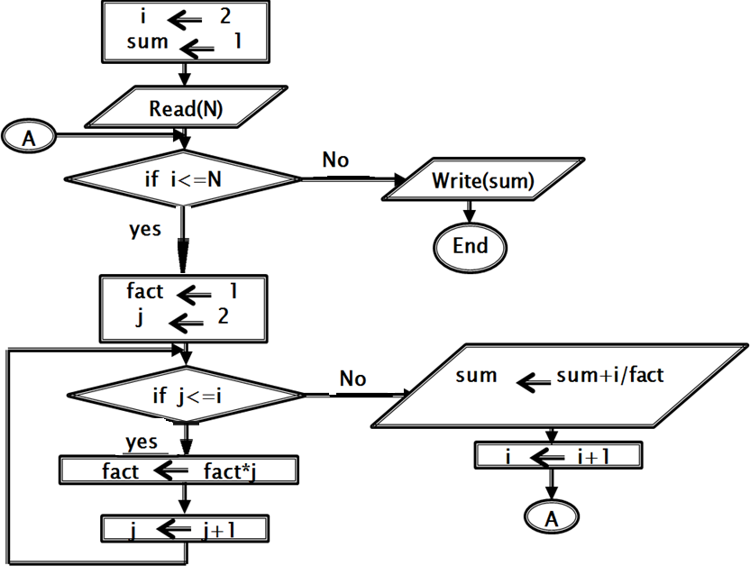
ایا راه ساده تری وجود دارد؟
Sum ← Sum + i/fact

Slide 43
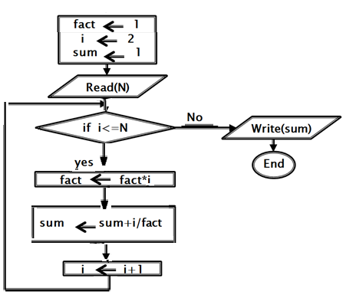

Slide 44
تمرينات آخر فصل
1- فلوچارتي رسم نمائيد كه N عدد از ورودي دريافت كرده تعداد اعداد اول و كامل را شمرده در خروجي چاپ نمايد.
2- فلوچارتي رسم نمائيد كه N , X را از ورودي خوانده مقدار سري زير را محاسبه كند:
3- فلوچارتي رسم نمائيد كه عددي را از ورودي دريافت كرده مقلوب عدد را محاسبه و در خروجي چاپ كند.
4ـ فلوچارتي رسم كنيد كه تاريخ تولد شخصي را از ورودي خوانده، سن شخص را با تاريخ روز، محاسبه نموده در خروجي چاپ كند.
5- فلوچارتي رسم نمائيد كه (m>n) N ,M را از ورودي دريافت كرده سري فيبوناچي بين N ,M را توليد كرده، در خروجي چاپ كند.
+2

